Slide 1
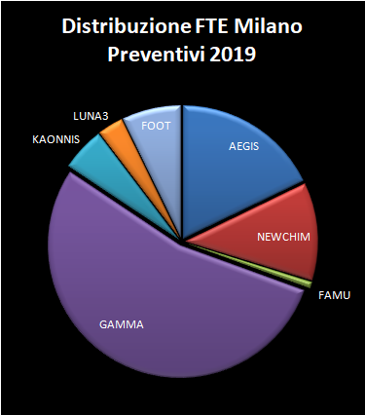
Gruppo Terzo
Esperimenti 2019
FAMU
FOOT
KAONNIS
LUNA3
GAMMA
NEWCHIM
AEGIS
Totale (Mi)
32 FTE
Progetto EU - ENSAR2

Slide 2
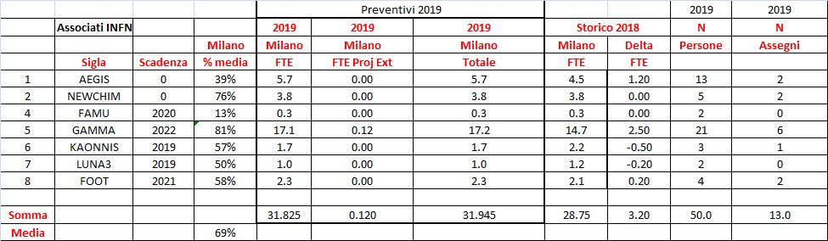
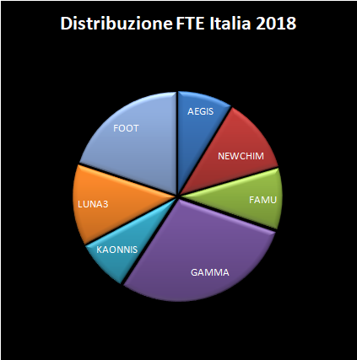
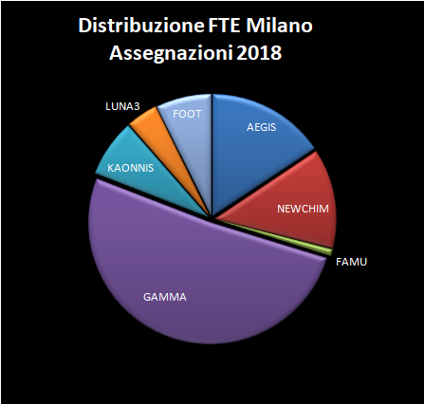
Gruppo III: Distribuzione FTE
Sigle (assegnazioni 2017)
Italia (2018) 169 FTE
Milano (2018) 32 FTE
Milano 2017-2018
Papers 89 (ISI)
LT-LM-PHD => 19
Giovani a Milano
13 A.R o Dott. Su 32 FTE

Slide 3
Gruppo Terzo:
Richieste Servizi (vedi CDS Giugno)
Servizi officina
13.5 mesi uomo
Servizi Elettronica
12 mesi uomo
Vi è una riduzione nelle richieste di servizi di officina per il 2019 di GAMMA (cosi da permettere una turnazione con gli altri gruppi INFN) ma presumibilmente le richieste di GAMMA aumenteranno di nuovo per il 2020
Il resto delle richieste sono in linea con Il passato (in questa ottica sono stati presi gli impegni con le varie collaborazioni).

Slide 4
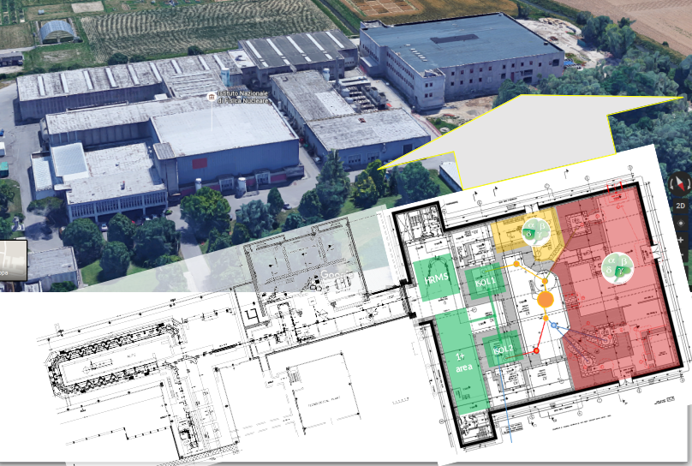
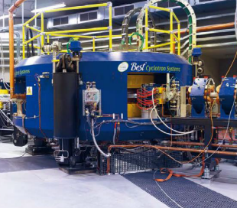
ENSAR2
European Nuclear Science and Applications Research
(2016-2020)
SPES
Milano
JRA-PASPAG - deputy
Spokeperson WP1
Novel Scintillator Materials
JRA–PSeGe
JRA - TheoS (Unimi)
Non reaccelerated exotic beams 2020
Exotic beam to RFQ-ALPI 2021

Slide 5
Esperimenti che non relazionano
FAMU
FOOT
KAONNIS
LUNA3
Scheda esperimento
Attivita di Milano

Slide 6
SIGLA FAMU
Responsabili nazionali: Andrea Vacchi
Responsabile Locale: Roberta Ramponi
Programma Scientifico della sigla:
Misura di precisione dello splitting iperfine (HFS) nello stato fondamentale dell’idrogeno muonico (μ-p)1S HFS
Attivita di R&D della sigla
Sviluppo e realizzazione di un sistema laser per spettroscopia iperfine, comprensivo di cavità multipasso; sviluppo e realizzazione del sistema di focalizzazione del fascio muonico, del target e del sistema di rivelazione
Laboratori per Misure della sigla
Laboratorio laser presso Elettra (Trieste)
Laboratorio RAL (Didcot, UK)
Sigla Milano
FTE = 0.3
Part. 25 %
Tot. 2 persone
Ricercatori 2
Tecnologi 0
Ass-Dott 0
Sezioni coinvolte: Mib; Trieste; Pavia; Bologna; Roma3; Napoli

Slide 7
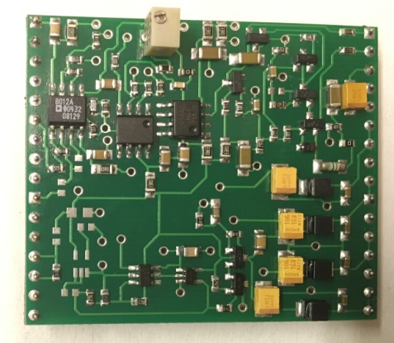
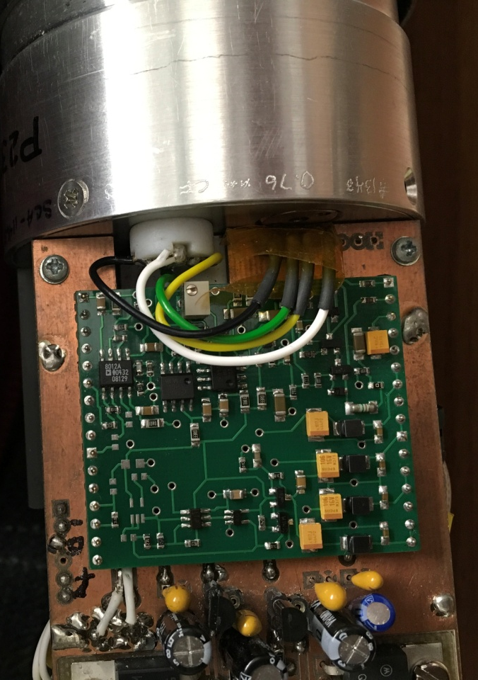
Breve sintesi attività svolta a Milano
Attività di supporto alle Unità di Trieste e Napoli sulle scelte relative all’apparato ottico di spettroscopia che è il cuore dell’esperimento, alle prime simulazioni sulla cavità ottica e alle misure di caratterizzazione della parte preliminare del sistema laser già assemblata.
Attività di sviluppo dell’elettronica per i rivelatori:
Attività Futura (HPGe)
Completare i test di caratterizzazione del nuovo front-end, incluse misure di range energetico, banda passante, pulse-shape analysis, risoluzione energetica, utilizzando i rivelatori al Ge disponibili a Milano Bicocca
Progettare e realizzare una versione migliorata del front-end sulla base dei risultati conseguiti nel corso del 2018
Nuovo preamp per Ge ottimizzato per segnali catodici (lacune). E’ stato realizzato dalle unità di Milano e Padova e installato sul rivelatore al Ge c/o Milano Bicocca in Febbraio - Marzo 2018
2018+ Oltre alla prosecuzione del coordinamento e consulenza relativamente al sistema spettroscopico di misura (laser; cavità ottica; percorso ottico/target) e alla sua integrazione presso il port di misura a RAL (Didcot, UK), per quanto concerne le attività di sviluppo dell’elettronica di controllo dei rivelatori:

Slide 8

FOOT
Responsabili nazionali: V. Patera (Roma 1)
Responsabile Locale: G. Battistoni
Programma Scientifico della sigla:
Misura di sezioni d’urto di frammentazione nucleare rilevanti per l’adroterapia e per la radioprotezione nelle missioni spaziali
Attivita di R&D della sigla
Nessuna in particolare
Laboratori per Misure della sigla
GSI, Heidelberg, Trento, CNAO
Sigla Milano
FTE = 2.3
G. Battistoni 50%
I. Mattei 70%
Y. Dong 100%
S. Brambilla 10%
Tot. 4 persone
Ricercatori 1
Tecnologi 1
Ass-Dott 2
Sezioni coinvolte: Roma 1, Roma 2, LNF, Napoli, Pisa, Perugia, Bologna, TIFPA, Torino, Milano.
Partecipazione internazionale: RWTH-Aachen, Univ. Nagoya, GSI, IPHE-Strasbourg

Slide 9
FOOT
L’ esperimento FOOT nasce per misurare le sezioni d’urto di frammentazione del target in protonterapia mediante l’approccio con cinematica inversa. L’esperimento misurerà anche sezioni d’urto di frammentazione del proiettile per la terapia con ioni in cinematica diretta. I risultati saranno utilizzati per migliorare gli attuali sistemi di Treatment Planning in adroterapia (collaborazione con la Call CSN5 MoVE-IT). Range di energia (200-400 MeV/u)
Utilizzato ad energie maggiori (>700 MeV/u) FOOT studierà anche la frammentazione nucleare rilevante per la radioprotezione nelle missioni spaziali (grant ESA)
L’apparato sperimentale di FOOT consiste in due setup:
Setup con emulsioni nucleari (ECC : Emulsion Cloud Chamber, tecnica già sviluppata per esp. OPERA)
Setup elettronico che utilizzerà diversi tipi di rivleatori: drift chamber, Tracking ad alta precisione in campo magnetico con pixel e microstrip al silicio, sistema TOF ad alta risoluzione con scintillatori plastici, calorimetro a cristalli BGO (accordo di massima con colla. L3/CERN)

Slide 10
Attività di Milano nel 2017-18 e nel futuro
Simulazione Monte Carlo: lo sviluppo della simulazione di FOOT è portata avanti sotto la responsabilità di Milano e ha permesso la stesura del Conceptual Design Report dell’esperimento. La simulazione è basata sul codice MC FLUKA (Ph.D.: S. M. Valle)
Coordinamento attività di Performance Analysis (G.B.)
Drift chamber (Beam Monitor): Milano (in collab. Con TIFPA) si occupa del suo funzionamento insieme all’acquisizione dati e software di ricostruzione. (Master thesis + Ph.D.: Y. Dong; Serv. Elettronica: S. Brambilla and C. Boiano)
Test beams e misure preliminari:
test alla protonterapia di Trento di sistemi di scintillatore per TOF e calibrazione ECC
Test al CNAO per la realizzazione di un sistema di controllo del fascio a bassa intensità
Esperimento preliminare al CNAO (in collab. con Roma-1) per la misura della sezione d’urto di produzione di frammenti a grande angolo da parte di C-ions a 100~350 Mev/u su bersagli C,H,O. Analisi dati in corso. (Post doc.: I. Mattei)
Preparazione Presa Dati al GSI con ECC (nov. 2018): misure preliminari in ambito programma ESA per radioprotezione nello spazio. Test di calibrazione Beam Monitor alla protonterapia di Trento
Collaborazione alla preparazione setup apparato elettronico
Continuazione della gestione simulazioni MC e coordinamento dello studio delle Performances analysis
Partecipazioni a prime campagne di misure previste al GSI
Analisi dati

Slide 11
KAONNIS
Responsabile nazionale: Catalina Curceanu (LNF)
Responsabile Locale: Giancarlo Ripamonti
Programma Scientifico della sigla:
Misure di spettroscopia X per lo studio di atomi kaonici
(Deuterio kaonico) presso DAFNE
Attività di R&D della sigla
Sviluppo dei moduli di rivelazione X basati su matrici di Silicon Drift Detectors (SDDs) e su circuiti integrati (ASICs) per la lettura e processamento analogico dei segnali.
Laboratori per Misure della sigla
DAFNE (LNF)
Sigla Milano
FTE = 1.7
Part. 53 %
Tot. 3 persone
Ricercatori 0
Tecnologi 2
Ass-Dott 1
Sezioni coinvolte: LNF, INFN-MI

Slide 12
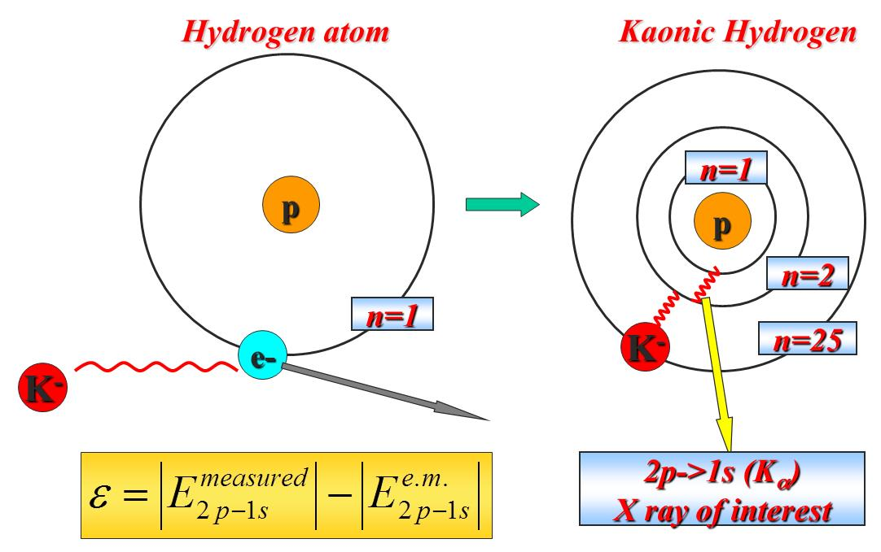
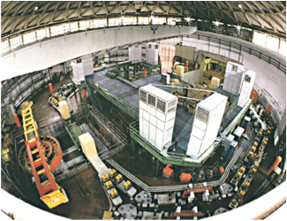

Kaonnis
Strong interaction studies al low energy through precise X-ray spectroscopy measurements of Kaonic atoms transitions
New goal:
Measurement of the strong interaction induced shift and width of the 1^{s} state of kaonic deuterium

Slide 13
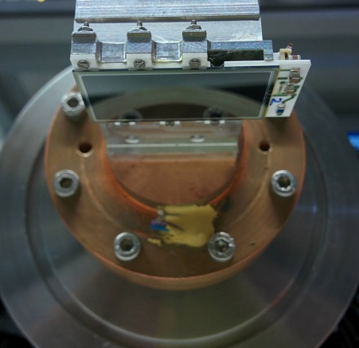
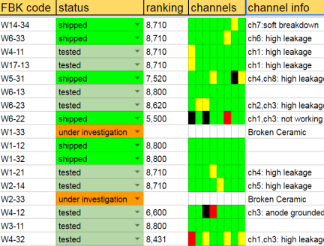
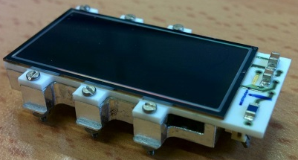
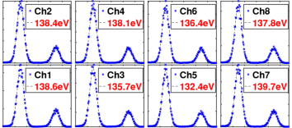
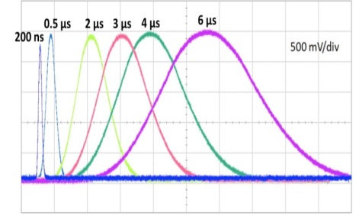
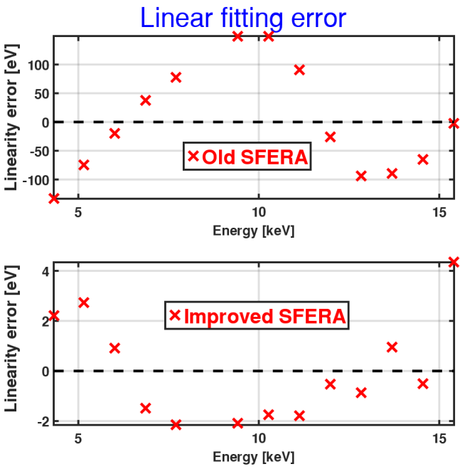
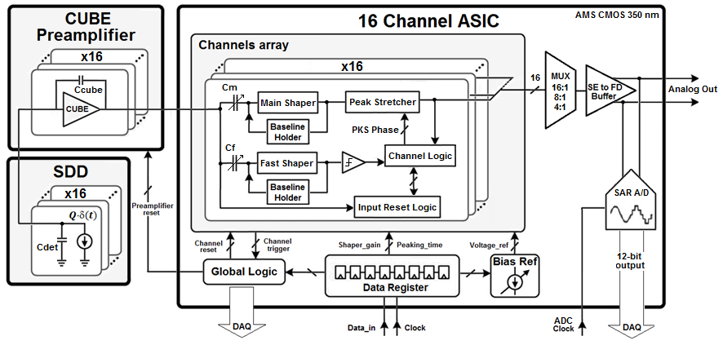
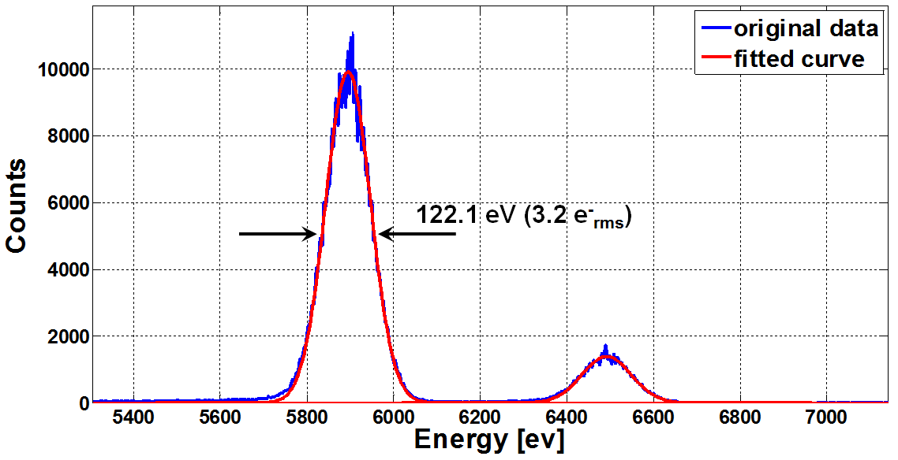
Attività svolta a Milano (2017-2018)
Detectors production, assembly and test:
SDDs production (FBK)
test and qualification (Milano)
reporting and shipping to Frascati (Milano)
assembly and bonding (Milano)
ASIC design and test:

Slide 14
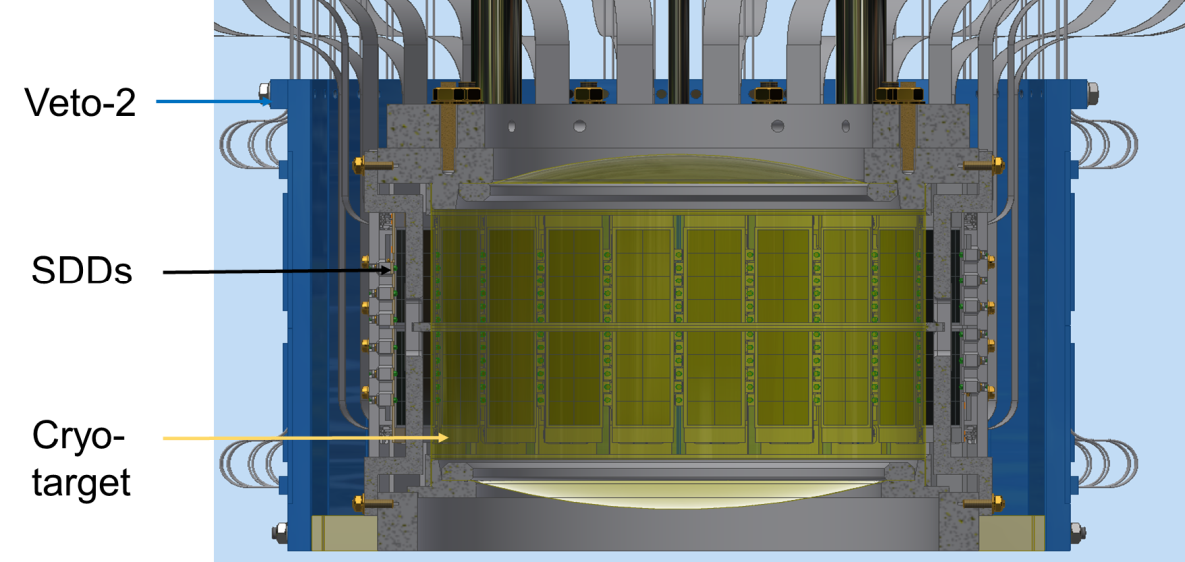
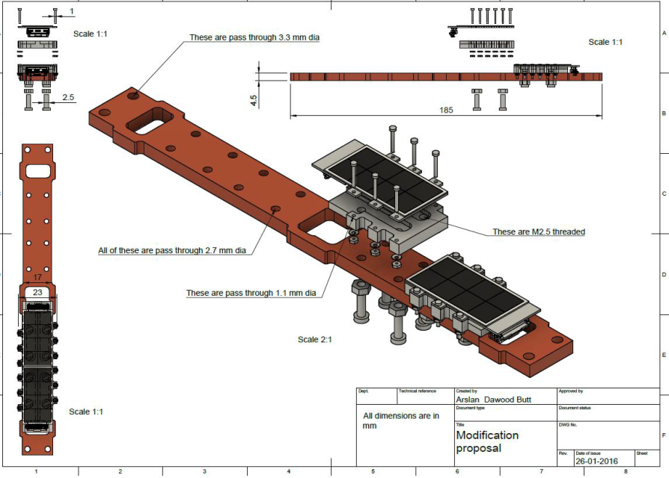
Attività da svolgere nel 2019
Installazione rivelatori ed elettronica e run esperimento
ASICs
SDDs

Slide 15

LUNA 3
Responsabili nazionali: Paolo Prati, Università di Genova e INFN Genoca
Responsabile Locale: Alessandra Guglielmetti, Università di Milano e INFN Mi
LOGO
(Se presente)
Programma Scientifico della sigla:
Astrofisica nucleare
Misure di sezioni d’urto di reazioni nucleari di interesse astrofisico
effettuate in un laboratorio sotterraneo a bassissimo fondo.
Vengono studiate reazioni dei cicli di combustione dell’idrogeno e dell’elio e reazioni chiave per la nucleosintesi primordiale
Attivita di R&D della sigla
Installazione di un acceleratore da 3,5 MV nella sala B dei LNGS per misure di interesse per i cicli di combustione dell’He e del C
Laboratori per Misure della sigla
Italia: LNGS, LNL
Estero: Dresda (Germania), Atomki (Ungheria), Notre Dame (USA)
Sigla Milano
FTE = 1
Part. 50 %
Tot. 2 persone
Ricercatori 1
Tecnologi 1
Sezioni coinvolte: BA, GE, LNGS, MI, PD, RM1, TO

Slide 16
LUNA 3
²H(p,γ)³He: per determinare l’abbondanza di deuterio primordiale
⁶Li(p,γ)⁷Be: per la nucleo-sintesi primordiale e nei primi stadi dell’evoluzione stellare. Importante anche indirettamente per la reazione ³He(4He,γ)⁷Be (stesso nucleo composto)
²²Ne(α,γ)²⁶Mg: reazione che compete con la ²²Ne(α,n)25Mg, fondamentale per il flusso di neutroni che attivano il processo «s»
¹³C(α, n)¹⁶O: reazione che fornisce, insieme alla ²²Ne(α,n)²⁵Mg, il flusso di neutroni che attivano il processo s
LUNA 3 - Milano
Il gruppo di Milano ha contribuito alla reazione ²H(p,γ)³He: fondamentale per determinare l’abbondanza di deuterio primordiale.
A. Guglielmetti è membro dell’Editorial Board di LUNA
A. Guglielmetti è coordinatore di un gruppo di lavoro sulla misura ¹²C+¹²C per LUNA MV

Slide 17
Attività Milano 2019
Nel 2019 il gruppo di Milano, oltre a partecipare alle attività in corso all’acceleratore LUNA 400 kV (in particolare misure di ²²Ne(α,γ)²⁶Mg e ¹³C(α,n)¹⁶O) sarà impegnato sul gruppo di lavoro per lo studio della ¹²C+¹²C a LUNA MV
¹²C+¹²C è la reazione fondamentale del ciclo di combustione del Carbonio che regola l’evoluzione globale dell’universo. Il suo rate influenza il valore limite di massa al di sopra del quale le stelle bruciano carbonio ed evolveranno in supernova di tipo II. Il rate è importante anche per le supernova di tipo 1a.
Il gruppo di lavoro si occuperà dello studio di bersagli solidi di C con basse impurità di H e ²H e della progettazione degli apparati di rivelazione (gamma e particelle) per lo studio della reazione

Slide 18
Grazie per l’attenzione

